Slide 1
IMPACTO DE LA CONTAMINACIÓN AMBIENTAL EN LOS PACIENTES HOSPITALIZADOS POR SÍNDROME DE AGUDIZACIÓN DE EPOC (SAE) EN EL HOSPITAL PUERTA DEL MAR (CÁDIZ).
A. Marín Andreu, A. Aís Daza, S. Gutiérrez Hernández, A. Ruano Raviña, D. Sánchez Murillo, A. León Jiménez.

Slide 2
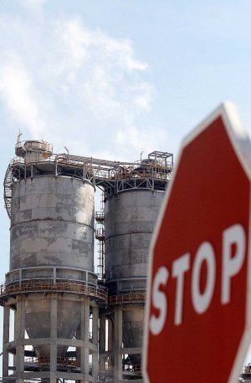
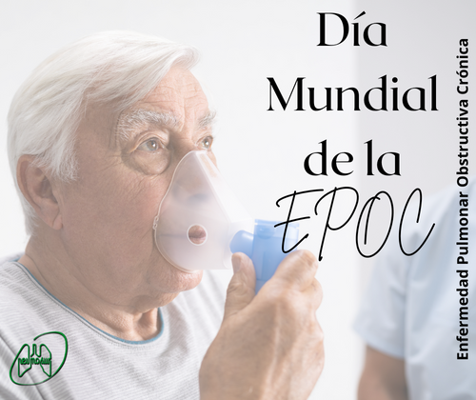
INTRODUCCIÓN
Notes:
Durante décadas, la Bahía de Cádiz ha sido objeto de preocupación debido a los altos niveles de contaminación atmosférica causados por diversas fuentes, que incluyen el tráfico marítimo, la actividad industrial, el transporte terrestre y la cercanía a instalaciones petroquímicas. Estos factores han contribuido a la emisión de una variedad de contaminantes, como partículas finas (PM2.5), óxidos de nitrógeno (NOx), dióxido de azufre (SO2), compuestos orgánicos volátiles (COV) y otros contaminantes tóxicos .
La liberación de estos contaminantes al ambiente contribuye a la formación de la contaminación atmosférica, que tiene efectos adversos sobre la salud, en particular sobre el sistema respiratorio. Los pacientes con enfermedad pulmonar obstructiva crónica (EPOC) son especialmente sensibles a estos contaminantes y pueden experimentar exacerbaciones de sus síntomas debido a la exposición a niveles elevados de contaminación del aire .

Slide 3

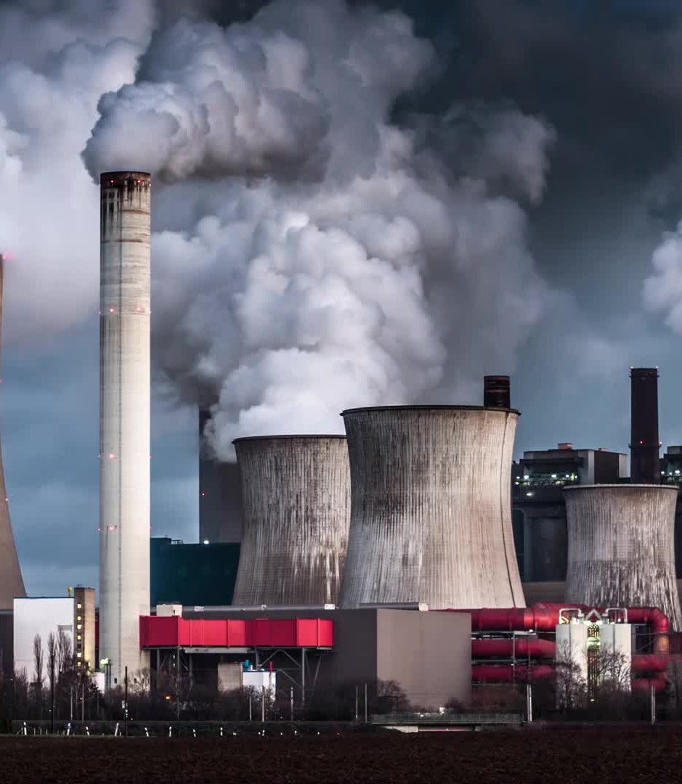
OBJETIVOS
Conocer el impacto de la contaminación ambiental sobre la salud respiratoria en la población de Cádiz.

Slide 4
METODOLOGÍA
Diseño
Observacional.
Retrospectivo.
Población Referencia
Bahía de Cádiz.
Población estudio
Hospitalizados HUPM.
Cualquier edad o sexo.
Descriptivo.
2021-2023.

Slide 5
METODOLOGÍA
Inclusión
Hospitalizados HUPM 2021-2023.
Exclusión
Otras comorbilidades.

Slide 6
METODOLOGÍA
Nº Ingresos
308 pacientes
Niveles contaminación
(PM 2.5, PM 10, NO2, SO2)
Temperatura
Precipitación
Viento

Slide 7
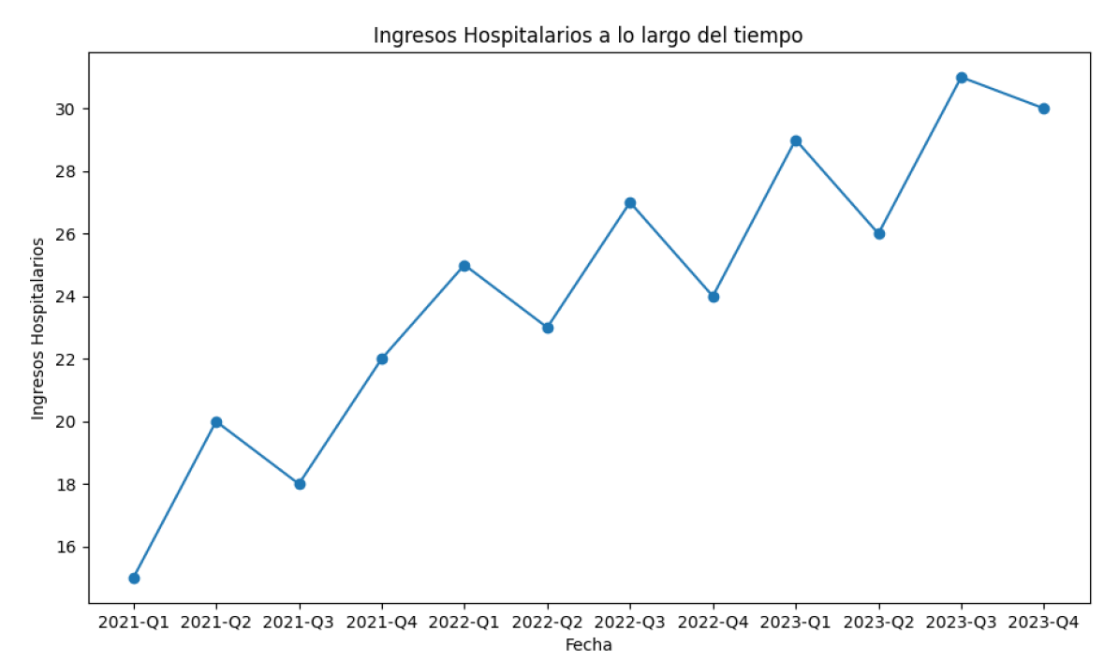
RESULTADOS
Tabla 1. Números de ingresos hospitalarios por síndrome de agudización de EPOC entre 2021-2023 en el Hospital Puerta del Mar de Cádiz.
Autor: Dr. Daniel Sánchez Murillo
Notes:
Desde 2021 a 2023 el número de hospitalizaciones por síndrome de agudización de EPOC aumentó evidenciando picos de aumento en determinados trimestres, fundamentalmente Q1-Q3 (tabla1).

Slide 8
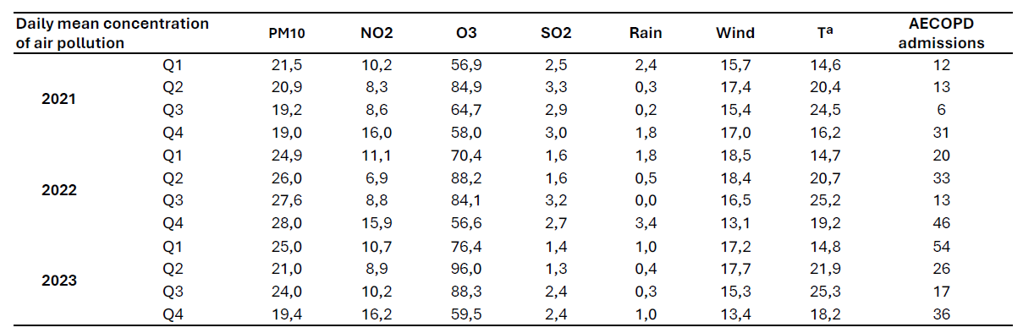
RESULTADOS
Tabla 2. Número de hospitalizaciones por síndrome de agudización de EPOC, nivel de contaminantes ambientales y datos meteorológicos entre 2021-2023 en Cádiz.
Autor: Dr. Daniel Sánchez Murillo
Notes:
Hemos recogido por trimestres el nivel de diferentes contaminantes ambientales (PM10, NO2, O3, SO2) y datos meteorológicos (precipitaciones, viento, temperatura) así como el número de hospitalizaciones por síndrome de agudización de EPOC (tabla 2).

Slide 9
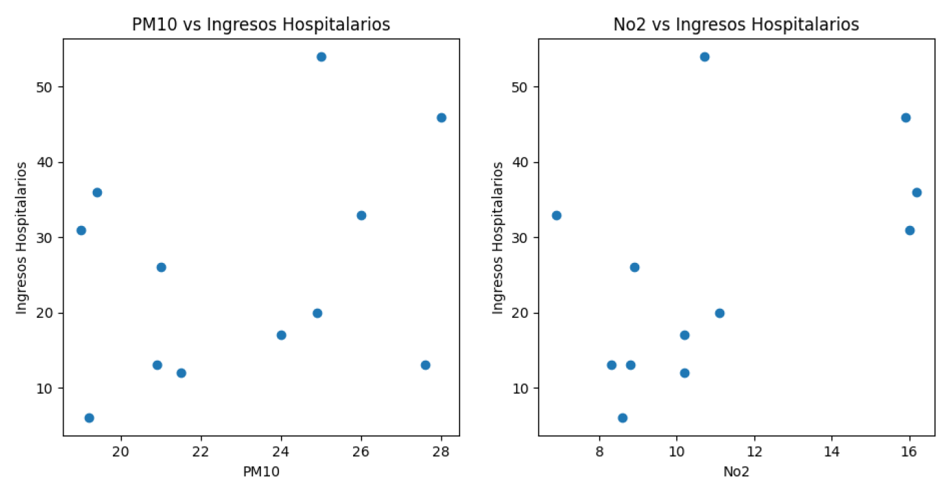
RESULTADOS
Tabla 3. Relación del número de hospitalizaciones por síndrome de agudización de EPOC con el nivel de PM10, NO2, O3, SO2 en la atmósfera, precipitaciones, viento y temperatura.
Autor: Dr. Daniel Sánchez Murillo
Notes:
De forma individual hemos relacionado cada factor del estudio con el número de hospitalizaciones evidenciando diferentes tendencias y correlaciones entre el aumento o la disminución de los diferentes factores y el número de ingresos (tabla 3 y 4).
1.
2. NO2, principalmente relacionado con procesos de combustión en la relación con el tráfico, sobre todo vehículos automóviles, en especial motores de diésel, así como instalaciones industriales de alta temperatura y de generación eléctrica observamos igualmente una tendencia ascendente con el número de hospitalizaciones con una matriz de correlación más fuerte en este caso de +0,5

Slide 10
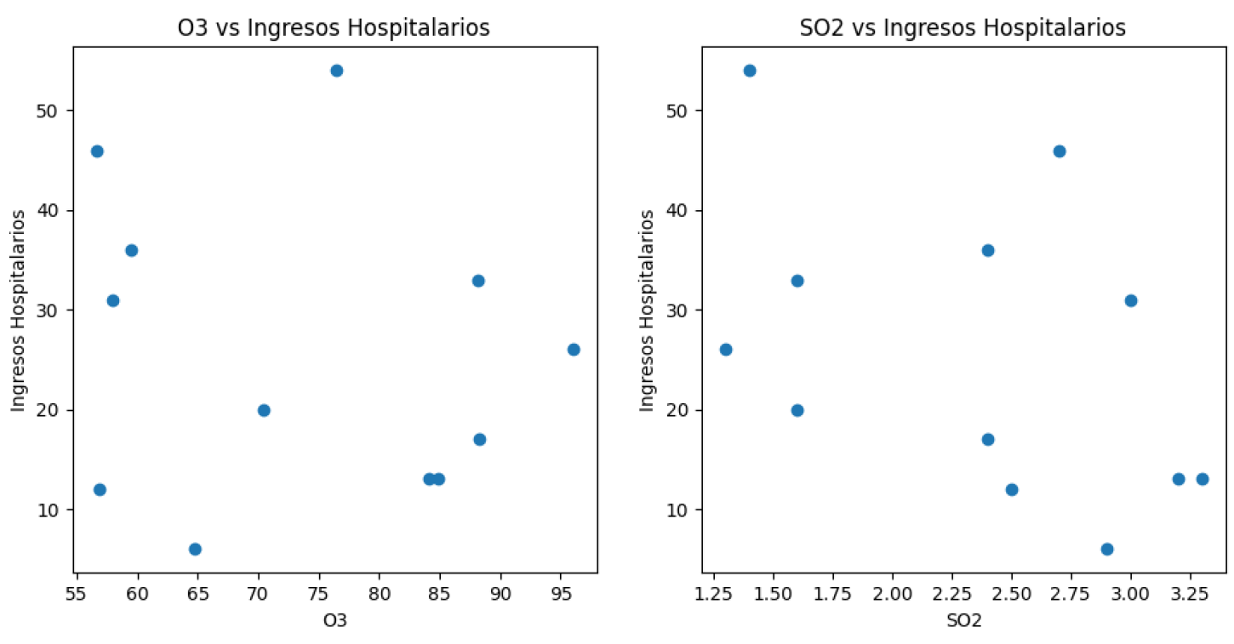
RESULTADOS
Tabla 3. Relación del número de hospitalizaciones por síndrome de agudización de EPOC con el nivel de PM10, NO2, O3, SO2 en la atmósfera, precipitaciones, viento y temperatura.
Autor: Dr. Daniel Sánchez Murillo
Notes:
1. Para el O3, conocido oxidante que puede irritar el sistema respiratorio, sin embargo, hemos obtenido una relación débilmente negativa, -0,15, siendo lo esperado una correlación positiva.
2. E igualmente ocurre con el SO2, que se origina sobre todo durante la combustión de carburantes fósiles que contienen azufre (petróleo, combustibles sólidos), llevada a cabo sobre todo en los procesos industriales de alta temperatura y de generación eléctrica, obtenemos una relación negativa del -0,5 cuando lo esperable sería encontrar una correlación positiva.

Slide 11
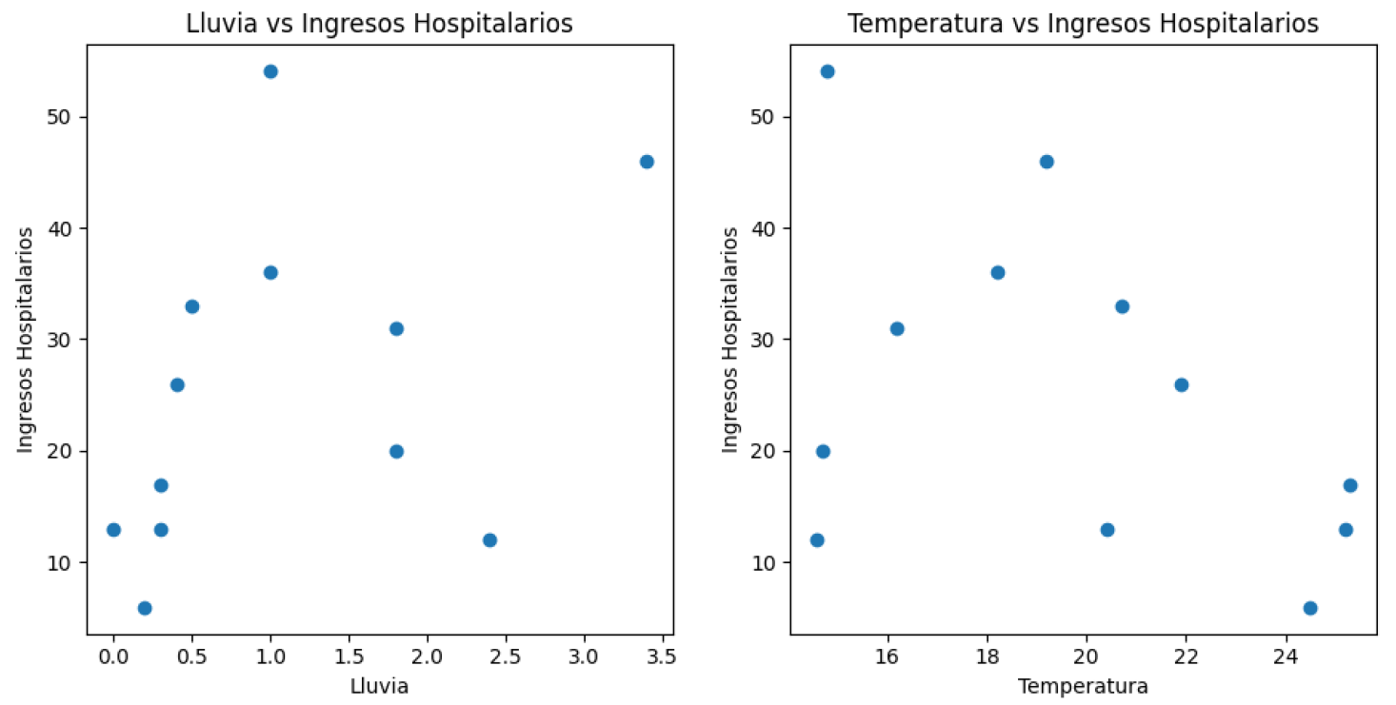
RESULTADOS
Tabla 3. Relación del número de hospitalizaciones por síndrome de agudización de EPOC con el nivel de PM10, NO2, O3, SO2 en la atmósfera, precipitaciones, viento y temperatura.
Autor: Dr. Daniel Sánchez Murillo
Notes:
La lluvia presenta una correlación positiva con una matriz moderadamente positiva, +0,4, relacionada a su vez con meses más fríos y climatología más adversa.
En cuanto a la temperatura evidenciamos una relación negativa con una matriz de correlación de -0,45 que era esperable dado el aumento de ingresos por síndrome de agudización de EPOC en los meses más fríos.

Slide 12
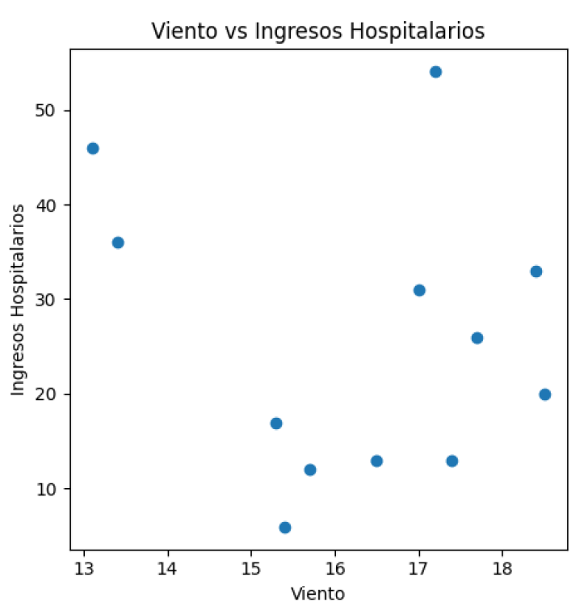
RESULTADOS
Tabla 3. Relación del número de hospitalizaciones por síndrome de agudización de EPOC con el nivel de PM10, NO2, O3, SO2 en la atmósfera, precipitaciones, viento y temperatura.
Autor: Dr. Daniel Sánchez Murillo
Notes:
1. Por último, el viento que por lo general tiene un poder de limpieza del aire, encontramos una relación débilmente negativa de -0,15.

Slide 13
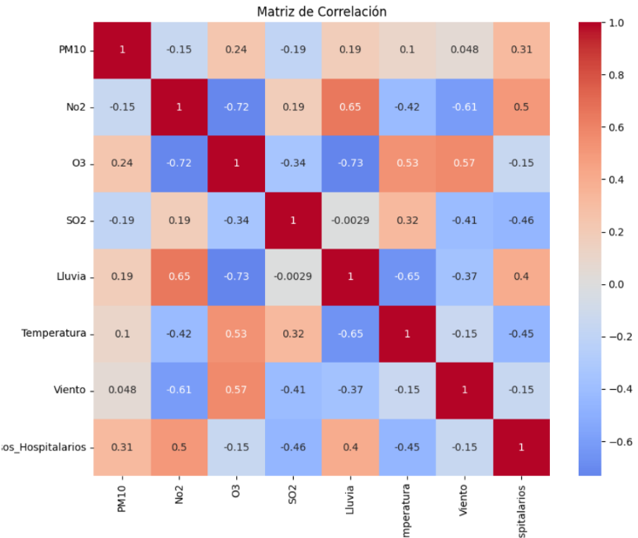
RESULTADOS
Tabla 4. Matriz de correlación entre el número de ingresos hospitalarios por agudización de EPOC, niveles de contaminantes ambientales y datos meteorológicos.
Autor: Dr. Daniel Sánchez Murillo

Slide 14
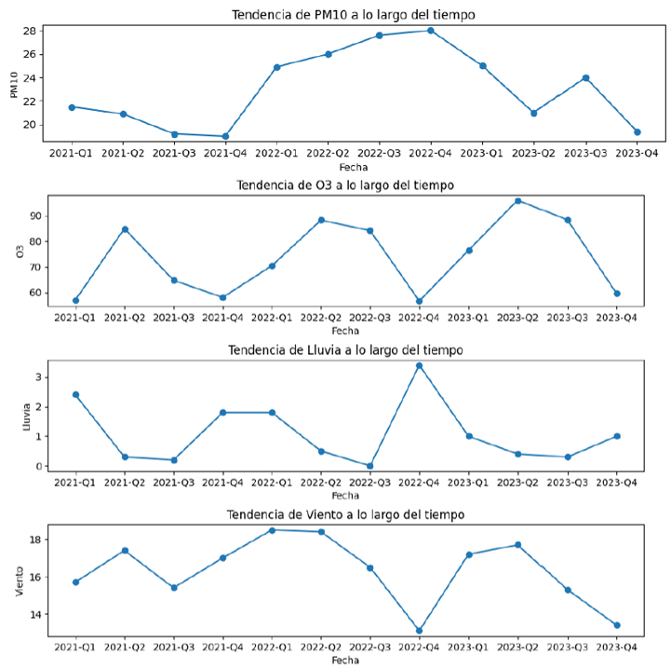
RESULTADOS
Tabla 5. Tendencia de los niveles de PM10, NO2, O3, SO2 en la atmósfera, precipitaciones, viento y temperatura entre 2021-2023.
Autor: Dr. Daniel Sánchez Murillo
Notes:
También, dentro de la serie temporal de cada factor evidenciamos similitudes entre ellos y relaciones también inversas según el trimestre (tabla 5).

Slide 15
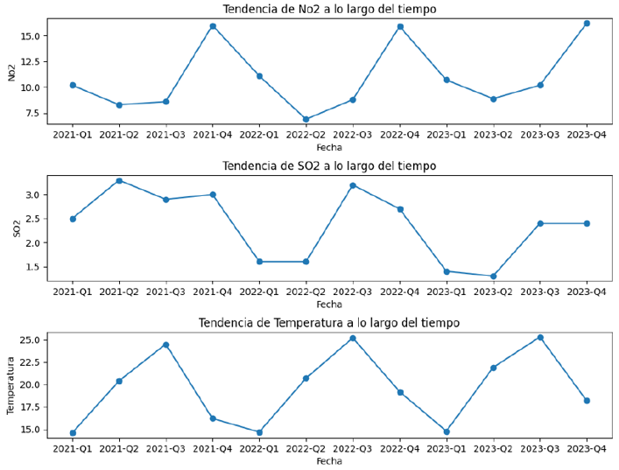
RESULTADOS
Tabla 5. Tendencia de los niveles de PM10, NO2, O3, SO2 en la atmósfera, precipitaciones, viento y temperatura entre 2021-2023.
Autor: Dr. Daniel Sánchez Murillo

Slide 16
CONCLUSIONES
La liberación de diferentes compuestos al ambiente contribuye a la formación de la contaminación atmosférica lo que tiene efectos adversos sobre la salud, afectando a los pacientes con EPOC con mayor número de exacerbaciones e ingresos hospitalarios.
En este trabajo se recogen los ingresos por EPOC entre los años 2021-23 y se relacionan con el nivel de diferentes contaminantes atmosféricos y distintos factores meteorológicos evidenciando una relación directa entre los mismos.
Se necesitan más investigaciones y monitorización continua para comprender mejor los efectos a largo plazo de la contaminación ambiental en la salud respiratoria, así como estudios de mayor tamaño muestral.

Slide 17
BIBLIOGRAFÍA
Almetwally AA, Bin-Jumah M, Allam AA. (2020). Ambient air pollution and its influence on human health and welfare: an overview. Environ Sci Pollut Res Int. 27(20): 24815-24830. doi:10.1007/s11356-020-09042-2.
Boldo, E., Linares, C., Lumbreras, J., Borge, R., Narros, A., García-Pérez, J., & Bellido, J. (2011). Health impact assessment of a reduction in ambient PM2.5 levels in Spain. Environment International, 37(2), 342-348.
Carnerero, C., Moreno, N., Lee, H., & Pérez, N. (2019). Characterization of airborne particles in a Mediterranean industrial area. Aerosol and Air Quality Research, 19(5), 1122-1137.
Huang YT, Chen CC, Ho YN, et al. (2021). Short-Term Effects of Particulate Matter and Its Constituents on Emergency Room Visits for Chronic Obstructive Pulmonary Disease: A Time-Stratified Case-Crossover Study in an Urban Area. Int J Environ Res Public Health. 18(9):4400. Published 2021 Apr 21. doi:10.3390/ijerph18094400.
Khreis, H., Kelly, C., Tate, J., Parslow, R., Lucas, K., Nieuwenhuijsen, M., & Benmarhnia, T. (2017). Exposure to traffic-related air pollution and risk of development of childhood asthma: A systematic review and meta-analysis. Environment international, 100, 1-31. DOI: 10.1016/j.envint.2016.10.023
Li, N., Georas, S., Alexis, N., Fritz, P., Xia, T., Williams, M. A., ... & Nel, A. (2015). A work group report on ultrafine particles (American Academy of Allergy, Asthma & Immunology): why ambient ultrafine and engineered nanoparticles should receive special attention for possible adverse health outcomes in human subjects. Journal of Allergy and Clinical Immunology, 136(3), 812-816. DOI: 10.1016/j.jaci.2015.06.049

Slide 18
BIBLIOGRAFÍA
Linares C, Sánchez-Martínez G, Díaz J. (2020). Is the Impact of Air Pollution on Mortality from Respiratory or Circulatory Causes Greater in Spain? ¿Es mayor en España el impacto de la contaminación atmosférica química sobre la mortalidad atribuible por causas respiratorias o por causas circulatorias? Arch Bronconeumol (Engl Ed).56(9):543-544. Doi:10.1016/j.arbres.2019.11.001.
Linares, C., Díaz, J., & Tobías, A. (2010). Impact of urban air pollutants and noise levels over daily hospital admissions in children in Madrid: a time series analysis. International Archives of Occupational and Environmental Health, 83(5), 577-586.
Pérez, N., Pey, J., Querol, X., Alastuey, A., López, J. M., Viana, M., & Moreno, T. (2010). Partitioning of major and trace components in PM10–PM2.5–PM1 at an urban site in Southern Europe. Atmospheric Environment, 44(8), 1019-1027.
Pfeffer PE, Mudway IS, Grigg J. (2020). Air Pollution and Asthma: Mechanisms of Harm and Considerations for Clinical Interventions. Chest. 2021;159(4):1346-1355. doi:10.1016/j.chest. 10.053.
Querol, X., Alastuey, A., Viana, M. M., Moreno, T., Reche, C., Cusack, M., Amato, F., Pandolfi, M., Pey, J., de la Rosa, J., Sánchez de la Campa, A., Artíñano, B., Salvador, P., García Dos Santos, S., Fernández-Patier, R., Moreno-Grau, S., Negral, L., Minguillón, M. C., Monfort, E., Gil, J. I., Inza, A., Ortega, L. A., Santamaría, J. M., & Zabalza, J. (2014). Spatial and temporal variations in airborne particulate matter (PM10 and PM2.5) across Spain 1999-2012. Atmospheric Chemistry and Physics, 14(1), 475-496.
Rivas, I., Viana, M., Moreno, T., Pandolfi, M., Amato, F., Reche, C., Bouso, L., Àlvarez-Pedrerol, M., Alastuey, A., & Sunyer, J. (2014). Child exposure to indoor and outdoor air pollutants in schools in Barcelona, Spain. Environment International, 69, 200-212.

Slide 19
BIBLIOGRAFÍA
Rosa, J. de la, Mantilla, E., Salvador, P., & Díaz, J. (2014). Patterns of road traffic emissions: a pilot study on PM10 and metals for Madrid, Spain. Environmental Science and Pollution Research, 21(1), 187-197.
Sunyer, J., Basagaña, X., González, J. R., Janson, C., Künzli, N., & Norbäck, D. (2016). Urban air pollution and emergency room admissions for asthma in four European cities: the APHEA Project. Thorax, 71(3), 236-242. DOI: 10.1136/thoraxjnl-2015-207392
Tobías, A., Pérez, L., Díaz, J., Linares, C., Pey, J., Alastruey, A., Querol, X., & López, A. (2011). Short-term effects of particulate matter on total mortality during Saharan dust outbreaks: a case-crossover analysis in Madrid (Spain). Science of the Total Environment, 412, 386-389.
Yan M, Ge H, Zhang L, et al. (2024). Long-term PM2.5 exposure in association with chronic respiratory diseases morbidity: A cohort study in Northern China. Ecotoxicol Environ Saf. 244:114025. Doi:10.1016/j.ecoenv.2022.114025

Slide 20
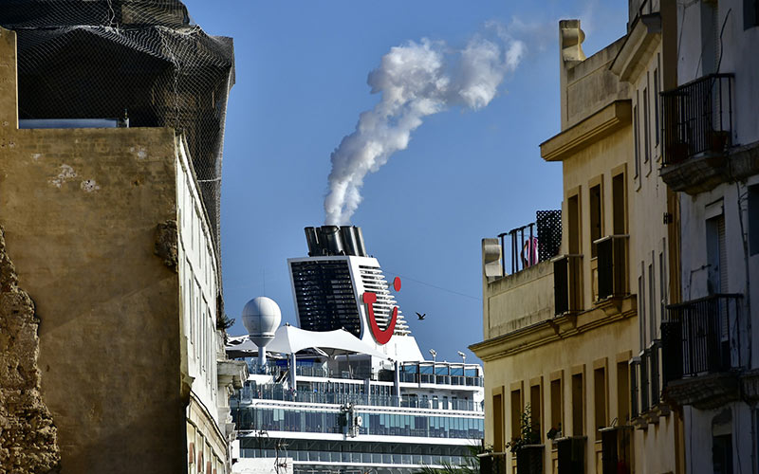
GRACIAS

